Slide 1
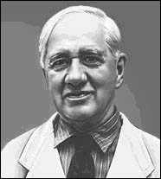
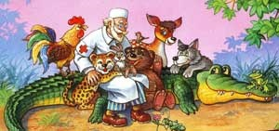
Сказки
Корнея Ивановича Чуковского
Литературная викторина
Библиотекарь
Калашникова Маргарита Акентьевна
Школа-интернат № 27

Slide 2
Учёный, писатель, переводчик, литературовед, Чуковский написал для детей много стихов и сказок.

Slide 3
«Вспомни сказку»
Вспомни, какими словами оканчивается строчка, и назови сказку.
Веселится народ- Муха замуж идёт За лихого, удалого Молодого…
И мне не надо Ни мармелада, ни шоколада А только маленьких, Ну очень маленьких…
Нет - нет! Соловей Не поёт для свиней Позови –ка лучше….
«Муха – Цокотуха»
«Телефон»
«Бармалей»

Slide 4
«Вспомни сказку»
Вспомни, какими словами оканчивается строчка, и назови сказку.
Лечит маленьких детей, Лечит птичек и зверей, Сквозь очки свои глядит Добрый доктор…
Только вдруг из – за кусточка Из-за синего лесочка, Из далёких из полей Прилетает…
А посуда вперёд и вперёд По полям, по болотам идёт. И чайник сказал утюгу - Я больше идти…
«Айболит»
«Тараканище»
«Федорино горе»

Slide 5
«Вспомни сказку».
Вспомни, какими словами оканчивается строчка, и назови сказку.
А за ним – то народ И поёт, и орёт: - Вот урод, так урод! Что за нос, что за рот! И откуда такое…
Солнце по небу гуляло И за тучку забежало. Глянул заинька в окно, Стало заиньке…
Свинки замяукали – мяу – мяу, Кошечки… (захрюкали, хрю- хрю)
«Краденое солнце».
«Путаница»
«Крокодил»

Slide 6
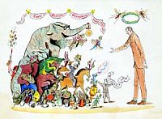
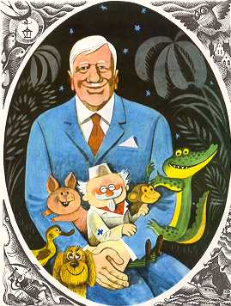
Загадки Корнея Ивановича Чуковского

Slide 7
Загадка
Две ноги на трёх ногах, А четвёртая в зубах. Вдруг четыре прибежали И с одною убежали. Подскочили две ноги, Закричали на весь дом, Да тремя по четырём! Но четыре завизжали И с одною убежали.
(Мальчик на табуретке, куриная ножка, собака.)

Slide 8
Загадка
Мудрец в нём видел мудреца,
Глупец - глупца,
Баран – барана,
Овцу в нём видела овца,
И обезьяну – обезьяна.
Но вот подвели к нему
Федю Баратова,
И Федя неряху
Увидел лохматого.
(Зеркало)

Slide 9
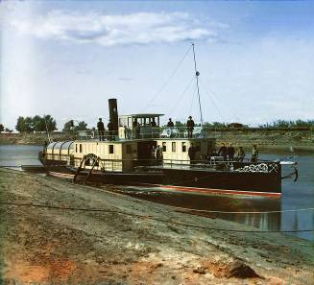
Загадка
Паровоз без колёс!
Вот так чудо – паровоз!
Не с ума ли он сошёл –
Прямо по морю пошёл.
(Пароход)

Slide 10
Загадка
Я одноухая старуха,
Я прыгаю по полотну,
И нитку длинную из уха
Как паутинку я тяну.
(Иголка)

Slide 11
Загадка
. Ах, не трогайте меня:
Обожгу и без огня!
(Крапива)

Slide 12
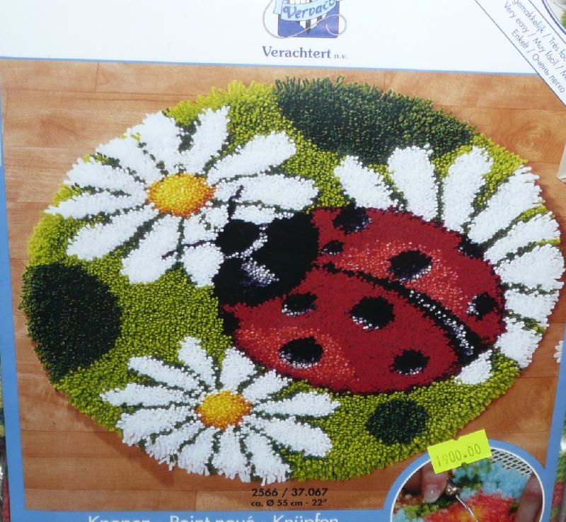
Загадка
Лежу я у вас под ногами,
Топчите меня сапогами,
А завтра во двор унесите меня
И бейте меня, колотите меня,
Чтоб дети могли поваляться на мне,
Барахтаться и кувыркаться на мне.
(Ковёр)

Slide 13
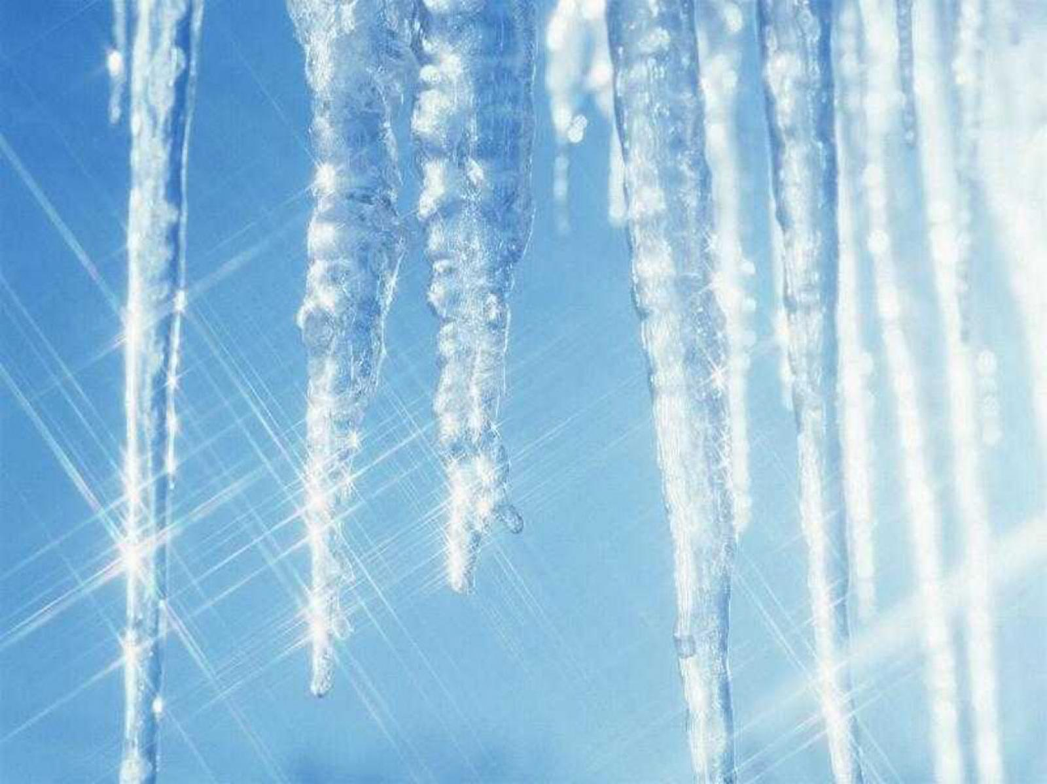
Загадка
Растёт она вниз головою.
Не летом растёт, а зимою.
Но солнце её припечёт-
Заплачет она и умрёт.
(Сосулька)

Slide 14
Загадка
Был белый дом,
Чудесный дом,
И что-то застучало в нём.
И он разбился, и оттуда
Живое выбежало чудо, -
Такое тёплое, такое
Пушистое и золотое.
(Белый дом-яйцо,
живое чудо - цыплёнок)

Slide 15
«Угадайте героев произведений Корнея Ивановича Чуковского»

Slide 16
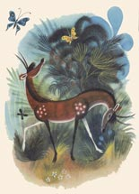
Угадайте героя
Тяни-толкай

Slide 17
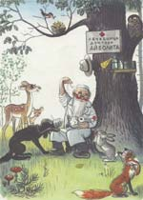
Доктор Айболит и больные звери

Slide 18
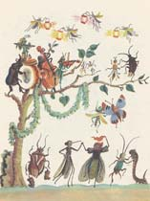
Муха-цокотуха, Комар
и гости-насекомые

Slide 19
Бибигон

Slide 20
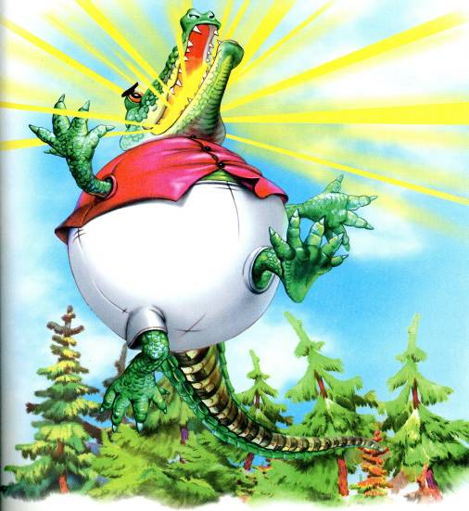
Крокодил

Slide 21
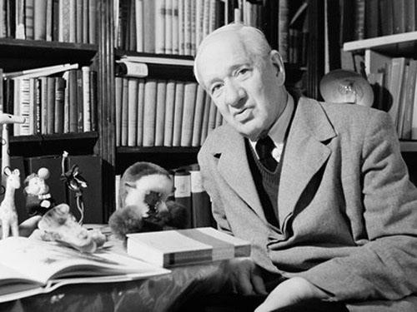
Нам жалко дедушку Корнея: В сравненье с нами он отстал, Поскольку в детстве “ Бармалея ” И “ Крокодила” не читал, Не восхищался “Телефоном” И в “Тараканище” не вник. Как вырос он таким учёным?

Slide 22
Спасибо за внимание!

